Slide 1
Pose Bowl: Detection Track
Drivendata competition

Slide 2
Описание задачи
В этом испытании мы должны разработать новые методы проведения инспекций космических аппаратов путем определения границ целевого космического аппарата на изображении.

Slide 3
Что требуется сделать
Собрать датасет, разбитый по архивам
Поделить датасет на train, validation, test
Соответственно оформить метки в формате для обучения на YOLO из таблицы с метками для всех изображений
Обучить на выбранной модели YOLO

Slide 4
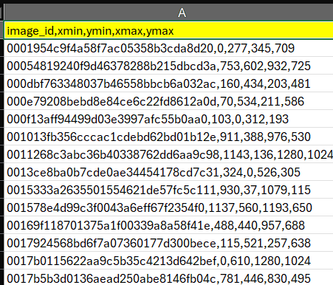
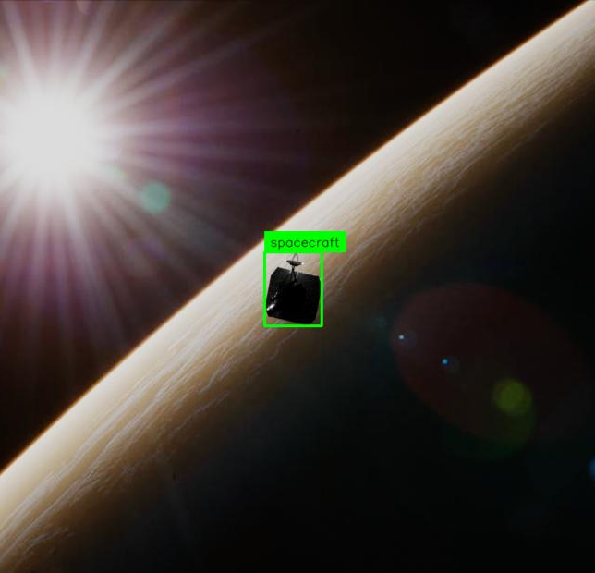
Данные
В качестве данных предоставляется датасет с изображениями и csv файл с разметками вида image_id, xmin, ymin, xmax, ymax для каждого изображения соответственно.

Slide 5
Метрика
Для измерения производительности решения мы будем использовать показатель, называемый индексом Джаккарда, также известный как обобщенное пересечение через объединение (IoU).
Индекс Жаккарда - это показатель сходства между двумя наборами меток. В данном случае он определяется как размер пересечения, деленный на размер объединения пикселей. Поскольку это показатель точности, чем выше значение, тем лучше. Индекс Жаккарда можно рассчитать следующим образом:
J(A,B)=|A∩B|/|A∪B|=|A∩B|/(|A|+|B|−|A∩B|)
где A представляет собой набор истинных пикселей и B представляет собой набор предсказанных пикселей. Ваша общая оценка будет представлять собой средний индекс Жаккарда по всем изображениям, для которых вы делаете прогнозы.

Slide 6
Формат ответов
Submission.zip
|-- assets
| |-- model.pt
| |__ settings.yml
|-- main.sh
|__ main.py

Slide 7
Ограничения
Работы будут выполняться на виртуальной машине A4 v2 с процессором Intel и следующими ограничениями:
Нет графического процессора
Ограничено 3 ядрами
Изображения должны обрабатываться по одному. Распараллеливание нескольких изображений запрещено.
Количество оперативной памяти ограничено 4 ГБ
Заявка должна быть выполнена за 1,75 часа или меньше.

